Slide 1

خطط و تكاليف الإشتراك Webflow Plans
أ. ناصر تبوك

Slide 2
المحاور
هل الويب فلو Webflow منصة تصميم Plateformو تطوير صفحات الأنترنت مجانية؟
الخطط و تكاليف الأشراك.
الفرق بين Site plan و Workspace plan
كيف أختار الأشتراك أو الخطة المناسبة لي؟

Slide 3
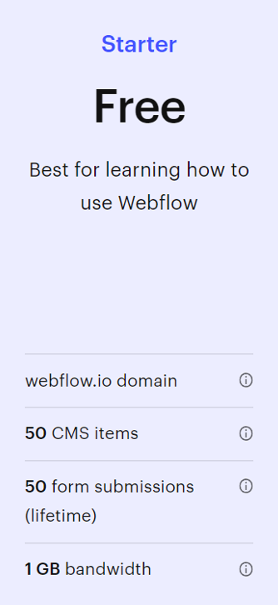
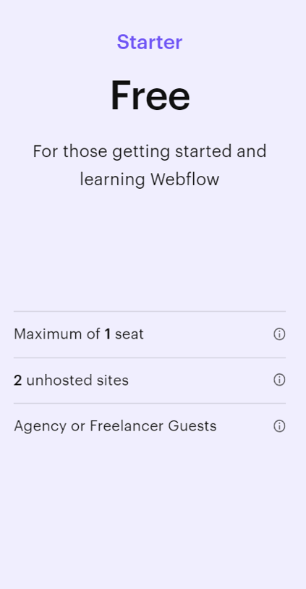
هل الويب فلو Webflow منصة تصميم Plateformو تطوير صفحات الأنترنت مجانية؟
Site plan
Workspace
عندما تقوم بالتسجيل في Webflow ، فإنك تحصل تلقائيًا على:
خطة free Starter Site
1-
ومساحة عمل مجانية free Starter Workspace
2-
يمكنك استخدامها لفترة غير محدودة و التي تتيح لك إنشاء مشروعان أو موقعان فقط (2 projects). كما يمكنك أن تنشر الموقعين مجانًا على اسم المجال الفرعي webflow.io .
الأجابة بإختصار نعم و لا
هذة الخطط تصلح للتدرب و التعلم على كيفية إستخدام الويب فلو وليس لعمل مشروع حقيقي يمكن الإستفادة منه.

Slide 4
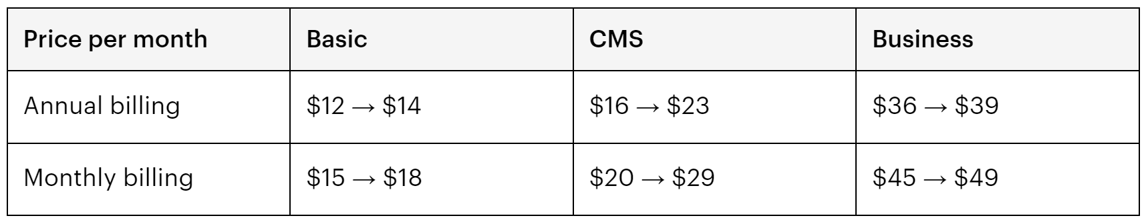
هل الويب فلو Webflow منصة تصميم Plateformو تطوير صفحات الأنترنت مجانية؟
التغيرات الجديدة في أسعار الخطط و الإشتراكات في الويب فلو
التغيرات كانت من دولاران إلى تسعة دولارات حسب الخطة الشهرية أو السنوية
لمزيد من التفاصيل الرجاء زيارة الموقع: webflow.com

Slide 5

الخطط و تكاليف الأشراك
من المهم أن معرفة أن كل موقع يتم تصميمة في الويب فلو تلقائياً يخصص له مساحة عمل (Workspace) و هذه المساحة قد تكون مجانية Start for free أو مدفوعة. و للإشتراك في الخطط المدفوعة في الويب فهناك الخيارات التالية:
Site plans خطط الموقع
1-
Workspace plans خطط المساحات
2-
لمزيد من المعلومات الرجاء زيارة موقع الويب فلو الأشتراكات و الأسعار
 | كل خطة من هذه الخطط تقدم إشتراك مجاني محدود و هذا مفيد من أجل التعرف على الأمكانيات الاتي يقدمها الويب فلو قبل الأنتقال للخطط المدفوعة. الرجاء معاينة الجداول المرفة في الأسفل للحصول على مزيد من التفاصيل

Slide 6
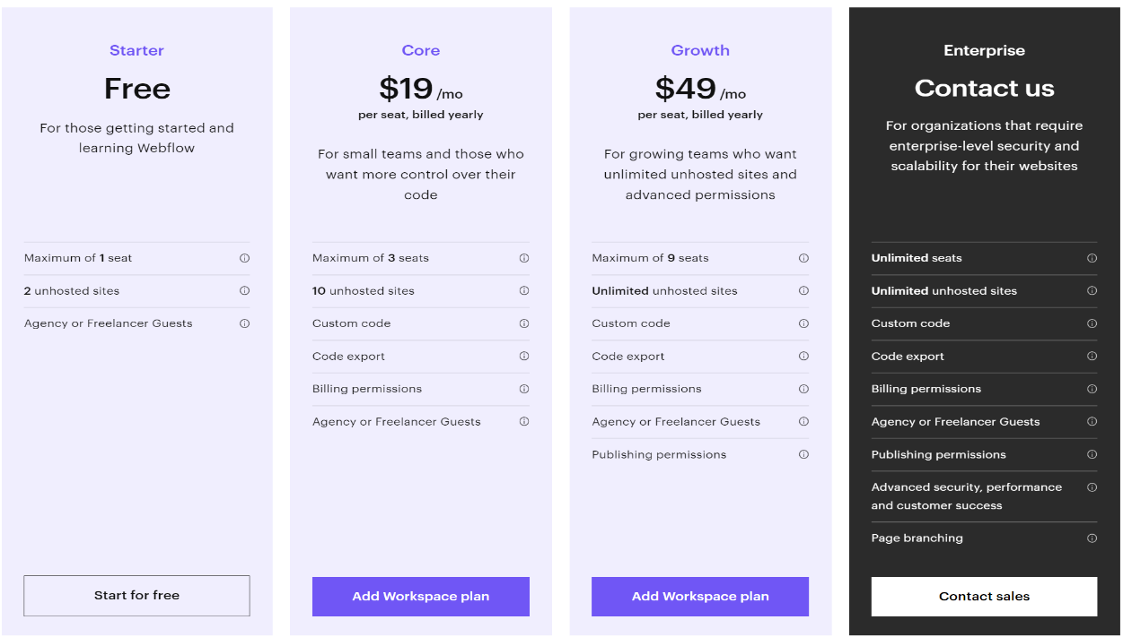
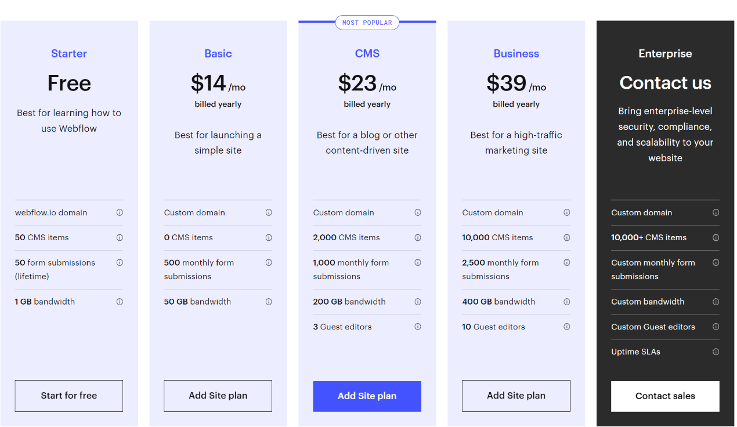
Workspace plan خطط حساب مساحة العمل
In-house Teams
Freelancers and Agencies
الخطط الفردية التي تستهدف المستقلينFreelancer (مجانًا ويمكنك الترقية للحصول على ميزات إضافية) وخطط الفريق التي تستهدف داخل الشركة In-house(للفرق التي تعمل بشكل تعاوني باستخدام لوحة معلومات مشتركة)
الخطط و تكاليف الأشراك
plan خطط الموقع
خطط الموقع Site plans (Housing) و تتعلق بإستضافة المواقع الشخصية والمدونة ومواقع الأعمال وأيضا إستضافة التجارة الإلكترونية (للمتاجر عبر الإنترنت)

Slide 7

الفرق بين Site plan و Workspace plan
عندما تقوم بالتسجيل في Webflow ، فإنك تحصل تلقائيًا على خطة free Starter Site ومساحة عمل مجانية free Starter Workspace. بعد ذلك يمكنك الترقية إلى خطة موقع مدفوعةpaid Site plan لنشر موقعك أو إضافة ميزات إضافية لبناء الموقع أو استضافتها أو إلغاء تأمينها.
و تحتاج فقط إلى الترقية إلى مساحة عمل مدفوعة paid Workspace إذا كنت بحاجة إلى أكثر من مقعد واحد (إشراك أكثر من شخص في موقعك أو بناء فريق عمل) أو عمل إستضافة لأكثر من موقع أو الحصول على ميزات إضافية مثل نشر الموقع.
لمزيد من المعلومات يمكنك مشاهد الفيديو التالي:
Webflow pricing explained

Slide 8
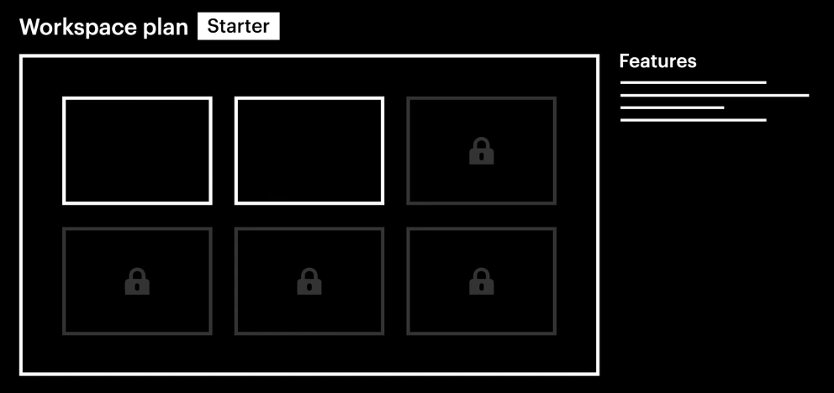
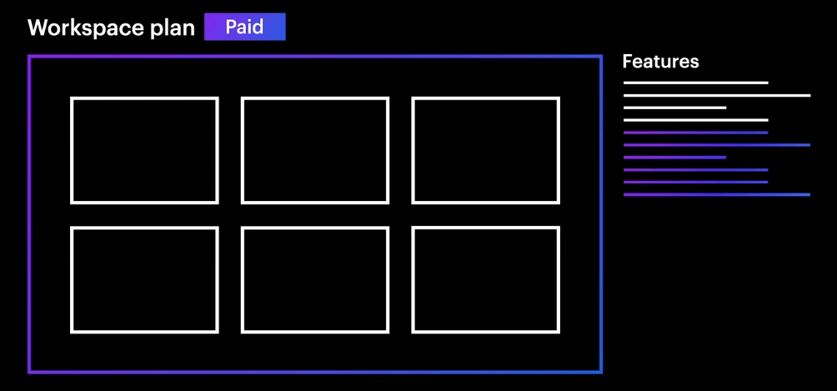
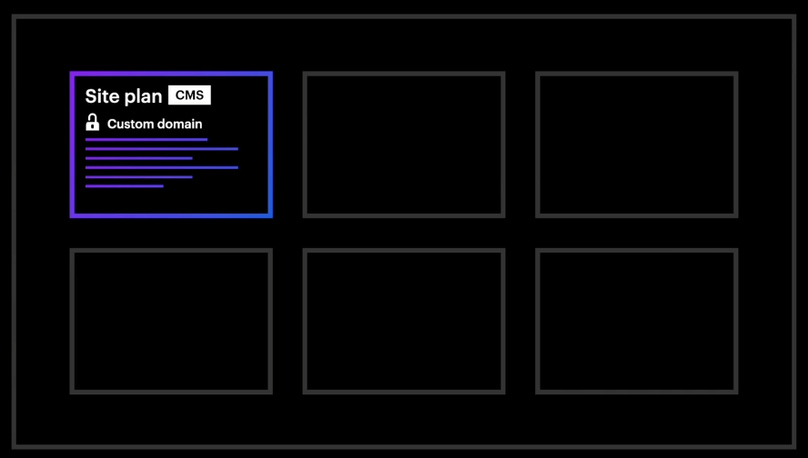
الفرق بين Site plan و Workspace plan
في الحساب المجاني لدينا فقط مشروعان إثنان يمكننا العمل عليهم و الكثير من الخصائص التي تساعدنا على تطورالمشاريع.
كما يمكننا التحول من الحساب المجاني إلى الحساب المدفوع للحصول على فرص تطوير مشاريع جديدة و الحصول على خصائص إضافية جديدة
كل مساحة عمل Workspace يكون فها مشروع واحد أو أكثر يمكنك من خلاله النشر للإسم نطاق خاص بك Customer Domain Name أو إضافة محتوى CMSو التحكم بة و غيرها من الوظائف و المميزات
مساحة عمل Workspace و خصائصها تؤثر و تتحكم في كل من Site plans , و كل من Site plan تتحكم بمشروع واحد فقط.إذأردت أكثر من مشروعان يجب عليك الأشتراك في الخطة المدفوعة

Slide 9
كيف أختار الأشتراك أو الخطة المناسبة لي؟
عند اشتراكك في موقع ويب فلو فانة يتم عمل حساب مجاني لك (Free starter workspace)، يمكنك من خلاله استخدام كافة الوظائف الخاصة بتصميم صفحات الإنترنت ولفترة غير محدودة وكما يمكنك نشرها تحت اسم نطاق فرعي webflow.io مع بعض المميزات المغلقة التي يجب عليك الاشتراك في إحدى الخطط لفتحتها والاستفادة منها.
إنتقالك من الخطة المجانية Free start planإلى الخطة المدفوعة Paid Site planيعتمد على المشروع الذي تعمل علية. إذا كان غرضك فقط التدرب و أكتشاف إمكانيات الويب فلو و مميزاته فيمكنك الأكتفاء بالخطة المجانية. أما إذا كان الهدف مثلاً عمل مشروع أو متجر على الأنترنت Ecommerce website فيمكنك الإنتقال للخطة المدفوعة.
إذا كان لديك فريق عمل أو كنت Freelancer و كان لديك زبون سوف تنقل ملكية الموقع إلية بعد الإنتهاء من العمل فيمكنك الإنتقال للخطة المدفوعة الخاصة بمساحات العمل Paid Workspace plan

